Slide 1
Томский ОРТПЦ.Цех Асино. Информирование глав администраций
асиновского района об отключение аналогового ТВ. Переход на
цифровое ТВ. Подключение, настройка. Типичные ошибки. Тел.21420

Slide 2
Асиновское городское поселение –
Костенков Андрей Григорьевич
Большедороховское СП Овсянников Виктор Петрович
Ягодное СП Баранов Геннадий Иванович
Новокусковское СП Карпенко Андрей Владимирович
Новиковское СП Петров Сергей Леонтьевич
Новониколаевское СП Бурков Дмитрий Сергеевич
Батуринское СП Злыднева Нина Владимировна
Первый заместитель Главы администрации Асиновского района по обеспечению жизнедеятельности и безопасности
Самодуров Евгений Николаевич

Slide 4
Зачем Россия переходит на цифровое эфирное телевидение?
Чтобы сделать доступными и бесплатными для всех жителей России 20 федеральных телеканалов в высоком «цифровом» качестве. Сделать это на базе аналогового телевидения нельзя по причине высоких затрат на его содержание и модернизацию, а также по причине ограниченности свободного радиочастотного ресурса.

Slide 5
Чем цифровое эфирное телевидение лучше аналогового?
Выше качество изображения и звука
Больше доступных телеканалов для населения
Экономия частотного ресурса

Slide 6
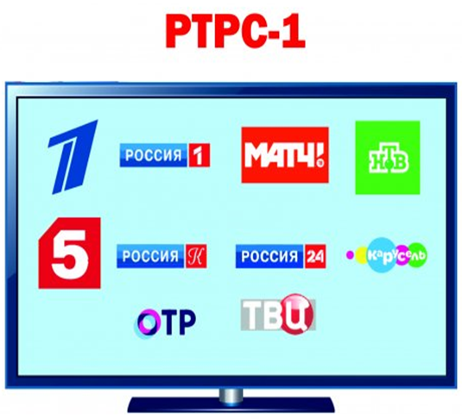
Что смотреть в цифровом телевидении - список телеканалов
Первый канал
Россия-1
Матч ТВ
НТВ
Петербург-5 канал
Россия-К
Россия-24
Карусель
Общественное телевидение России
ТВ Центр – Москва
REN-TV
Спас
Первый развлекательный СТС
Домашний
ТВ-3
Пятница
Национальная телевизионная компания Звезда
МИР
ТНТ
Муз
Радио Россия
Маяк
Вести ФМ

Slide 7
Приемное оборудование необходимое для подключения к ЦЭТВ
__________________________________________

Slide 8
На что обратить внимание при выборе цифровой ТВ-приставки?
Приставка должна поддерживать:
Стандарт DVB-T2
Видеокодек MPEG-4
Режим Multiple-PLP

Slide 9
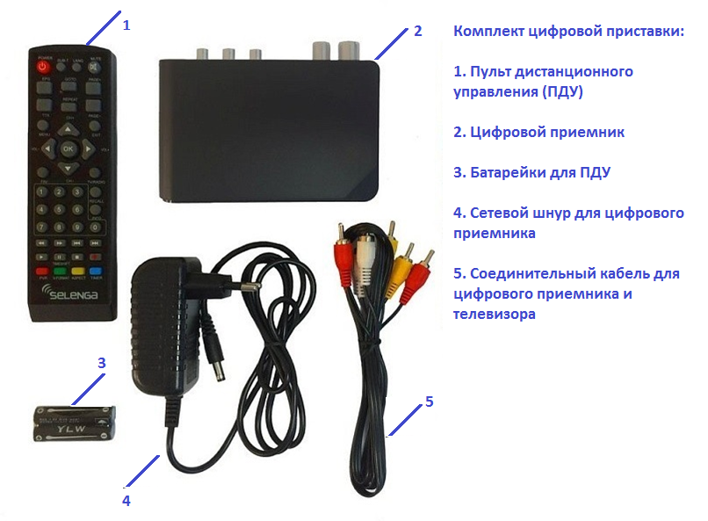
Комплект цифровой приставки:
1 - Пульт дистанционного управления (ПДУ)
2 - Цифровой приемник
3 - батарейка для ПДУ
4 - Сетевой шнур для цифрового приемника
5 - Соединительный кабель для цифрового приемника и телевизора

Slide 10
На что обратить внимание при выборе ТВ-антенны?
Насколько дом удален от телебашни
Какова мощность передатчика
Плотность застройки и ландшафт
На каком этаже вы живете и куда выходят окна
Каков уровень промышленных и бытовых помех

Slide 11
АНТЕННЫ

Slide 12
АНТЕННЫ

Slide 13
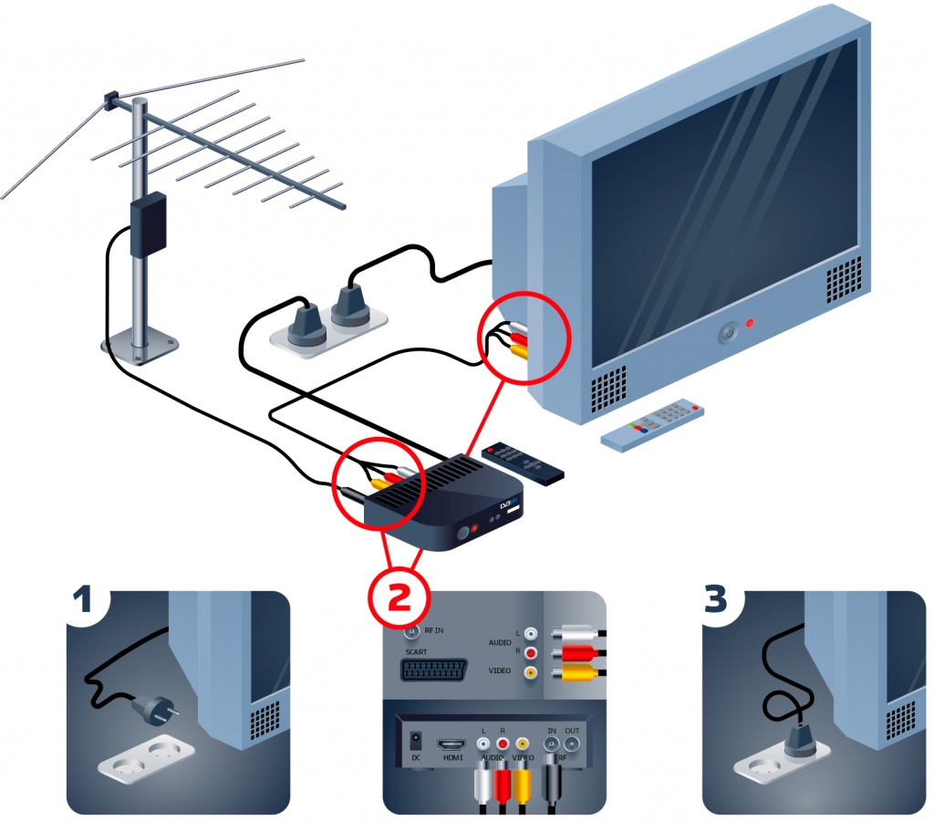
1. Отключите электропитание телевизора. 2. Подключите антенный кабель к антенному входу цифровой приставки. Подключите видео- и аудио кабель к соответствующим разъемам на телевизоре и цифровой приставке. 3. Подключите электропитание и включите телевизор. 4. В меню выберите требуемый источник входного сигнала: HDMI, AV, SCART и др. 5. Произведите автоматический поиск цифровых телевизионных программ, используя инструкцию по эксплуатации. Можно выполнить ручной поиск. В этом случае необходимо ввести номер канала или частоту.
Подключение цифрового телевидения с помощью цифровой приставки:

Slide 14
Подключение цифрового телевидения на телевизоре со встроенным тюнером DVB-T2
1. Отключите электропитание телевизора. 2. Подключите антенный кабель к антенному входу цифрового телевизора. 3. Подключите электропитание и включите телевизор. 4. Зайдите в соответствующий раздел меню настроек телевизора и активируйте работу цифрового тюнера. 5. Произведите автоматический поиск программ, используя инструкцию по эксплуатации. Можно выполнить ручной поиск каналов. В этом случае необходимо ввести номер канала или частоту.

Slide 15
КОНТАКТЫ ДЛЯ ТЕЛЕЗРИТЕЛЕЙ
Задать вопросы о необходимом приемном оборудовании, способах его настройки и подключения можно по телефону круглосуточной федеральной горячей линии 8-800-220-20-02 (звонок по России бесплатный)
Больше подробностей о ЦЭТВ можно узнать на сайте смотрицифру.рф

Slide 16
ЧАСТО ЗАДАВАЕМЫЕ ВОПРОСЫ
Есть ли в цифровом эфирном ТВ местные новости?
Где можно узнать про цифровое эфирное телевидение?
Можно ли подключить одну приставку к двум телевизорам (и более)?
Что такое СКПТ и к кому нужно обратиться, чтобы установить общую антенну?
Почему трансляция цифрового эфирного ТВ в моем населенном пункте не совпадает с местным временем?
Почему мой телевизор не находит телеканалы «Россия 1» и «Россия 24»?
Где можно посмотреть время отключений трансляции телерадиосигнала?
Я проживаю вне зоны охвата цифрового эфирного ТВ, что делать?

Slide 17
СПАСИБО ЗА ВНИМАНИЕ!

